Slide 1

Современное состояние семенного фонда в сельхозорганизациях СФО: обеспечение качественным материалом и зависимость от импортной селекции
Каличкин Владимир Климентьевич,
Врио директора Сибирского Федерального Научного Центра Агробиотехнологий РАН, доктор сельскохозяйственных наук
(г. Новосибирск)

Slide 2

Сибирский федеральный научный центр агробиотехнологий РАН (СФНЦА РАН)
Структура семенного фонда в СФО и доля культур в общей площади посевов
 | Зерновые и зернобобовые | Технические | Кормовые | Картофель | Овощи
тыс. т | 1642 | 48 | 30 | 98 | 0,32
% | 90,3 | 2,6 | 1,6 | 5,3 | 0,2
доля в посевах, % | 62,4 | 14,2 | 22,3 | 0,9 | 0,2
Общее количество семян – 1 870 тыс. т
2

Slide 3
Сибирский федеральный научный центр агробиотехнологий РАН (СФНЦА РАН)
Качество высеваемых семян
Культуры | Доля площади, засеваемая элитными семенами, % | Доля площади, засеваемая не кондиционными семенами, %
Зерновые и зернобобовые | 10,7 | 6,6
Технические | 21,8 | 11,0
Кормовые | 2,7 | 20,6
3

Slide 4
Сибирский федеральный научный центр агробиотехнологий РАН (СФНЦА РАН)
Репродукции семян яровых зерновых культур, высеянных в 2019 г.
Культура | Всего, тыс. т | В том числе по репродукциям
 |  | ОС+ЭС | РС 1-4 | иные
 |  |  |  | тыс. т | %
Красноярский край
Пшеница | 135,4 | 24,2 | 101,2 | 10,0 | 7,3
Ячмень | 37,4 | 6,2 | 27,4 | 3,8 | 10,2
Овес | 51,9 | 3,5 | 36,5 | 11,9 | 22,9
Новосибирская область
Пшеница | 190,4 | 22,6 | 94,2 | 94,9 | 38,3
Ячмень | 38,8 | 2,6 | 18,6 | 18,6 | 45,4
Овес | 32,9 | 2,6 | 9,8 | 9,8 | 62,3
4

Slide 5
Сибирский федеральный научный центр агробиотехнологий РАН (СФНЦА РАН)
Семена нерайонированных сортов, среднее по СФО
Культуры | Количество нерайонированных сортов, шт. | Доля площади, засеваемая семенами нерайонирован-ных сортов, %
Зерновые и зернобобовые | 31 | 6,8
Технические | 38 | 22,2
Кормовые | 9 | 10,6
Всего | 78
5

Slide 6
Сибирский федеральный научный центр агробиотехнологий РАН (СФНЦА РАН)
Доля семян сортов иностранной селекции
Культуры | Доля семян сортов иностранной селекции в структуре их производства, %
Зерновые и зернобобовые | 9,2
Технические | 16,7
Кормовые | 33,1
Картофель | 57,1
Овощи | 58,9
6

Slide 7
Сибирский федеральный научный центр агробиотехнологий РАН (СФНЦА РАН)
Предложения
1. Восстановление конкурентоспособной отечественной системы семеноводства на основе новой редакции ФЗ «Закона о семеноводстве».
2. Применение практики план-заказов на производство оригинальных и элитных семян для проведения своевременной сортосмены и сортообновления.
3. Поддержка на федеральном и региональном уровнях систем первичного и промышленного семеноводства.
4. Приоритетное развитие семеноводства культур и сортов, пользующихся наибольшим спросом.
5. Обеспечение семеноводства новейшими технологическими средствами, машинами для подготовки семян и сельскохозяйственной техникой.
6. Создание региональных селекционно-семеноводческих центров с сетью базовых и семеноводческих хозяйств.
7. Обеспечение условий для привлечения кадров.
7

Slide 8
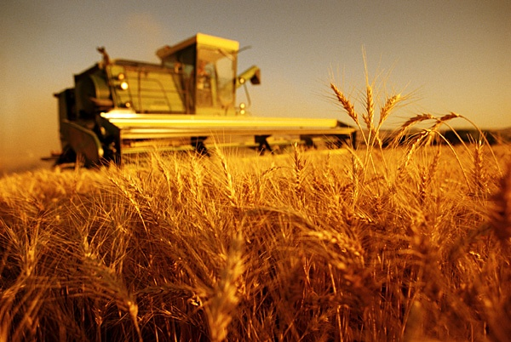
Сибирский федеральный научный центр агробиотехнологий РАН (СФНЦА РАН)
Благодарю
за внимание

